Slide 1
L’économie des années 20
Merci à Ms. Myers pour cette présentation
adaptée par Mme Lagrandeur

Slide 2
Urbanisation
Les entreprises manufacturières sont venues en ville pour des emplois et les gens.
Les villes ont grandi avec la construction de grands bâtiments (gratte-ciel).
Des banlieues ont été ajoutées.
Nouvelle technologie : tramway, réseaux routiers reliant la banlieue au centre-ville, téléphones et télégraphes, communication entre les citoyens.
Les Canadiens n’étaient plus autosuffisants.
La ville est nécessaire pour l’épicerie, les vêtements, le logement, l’éducation, les soins de santé.

Slide 3
Ménages canadiens dans les années 1920
En 1929, plusieurs familles canadiennes :
N’avaient pas accès à l’électricité (moins de 20 % des ménages ruraux y avaient accès!)
N’avaient pas d’eau courante à l’intérieur (moins de 35 % des maisons dans les petits villages)
N’avaient pas accès à un réfrigérateur (moins de 50% des ménages des centres urbains en avaient!)
N’avait pas de toilettes intérieures à chasse d’eau! (moins de 10 % des ménages ruraux en avaient!)

Slide 4
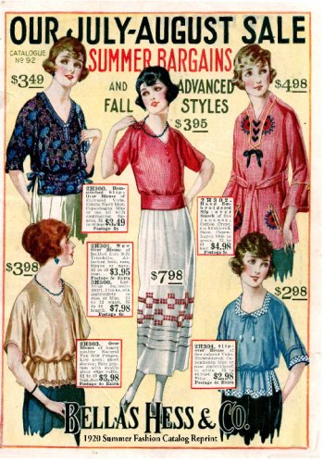
Consumérisme/ consommation
Après avoir payé les factures, acheter les épiceries, etc., les gens avaient encore de l’argent qui restaient. Ceci était nouveau pour beaucoup de gens.
Les entreprises ont consacré beaucoup de temps et d’argent à la publicité dans les revues et les journaux.
Les premiers catalogues sont imprimés et expédiés à travers le pays.

Slide 5
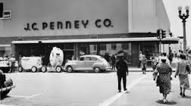
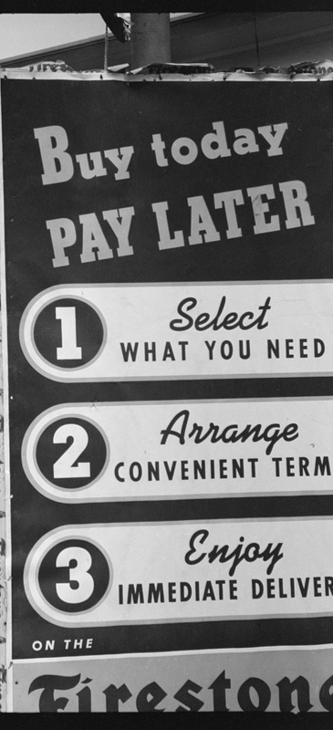
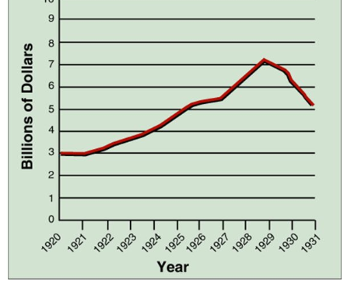
Consommation
publicité (image vs utilitaire)
achat à crédit
chaînes de magasins

Slide 6
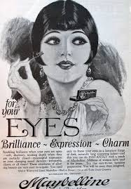

Slide 7
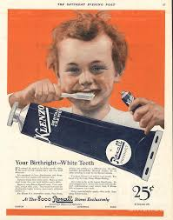

Slide 8
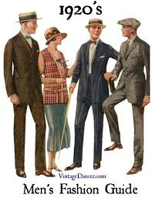
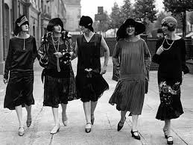
Mode

Slide 9
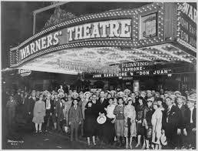
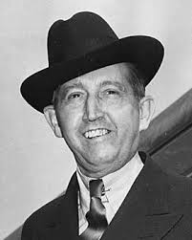
Culture de masse: films
“Palais“ pour les films
“Talkies" (1927)
Will H. Hays

Slide 10
Radio
Plus de gens pouvaient se payer des radios.
Partout, les gens l’écoutaient.
La publicité des produits à la radio alimentait la consumérisme.
1927 - William Lyon Mackenzie King participait à la première émission radiophonique canadienne pour célébrer le « Diamond Jubilee of Confederation ».
King était impressionné par ce nouveau média et a continué de s’adresser au pays à la radio.

Slide 11
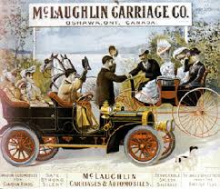
L’automobile
Une famille canadienne sur deux avait une voiture en 1929.
L’évolution des autoroutes, des lampadaires, de la gestion de la circulation.
Les communautés sont connectées.
Les fabricants d’automobiles canadiens (c-à-d: McLaughlin Motors) ont de la difficulté à concurrencer (competition) les entreprises américaines.
La dépendance du pétrole (gaz et huile) commence.

Slide 12
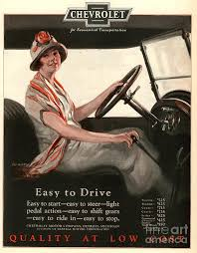
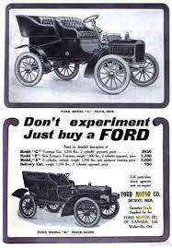
Automobiles et consumérisme

Slide 13
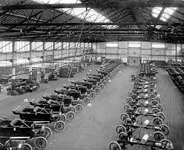
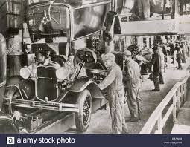
Automobiles et l’expansion industrielle
En 1913: une voiture = 2 ans de salaire
En 1929: 3 mois de salaire
En 1913: 14 heures pour construire une nouvelle voiture
En 1928: une nouvelle Ford sortait de la chaîne de montage toutes les 10 secondes

Slide 14
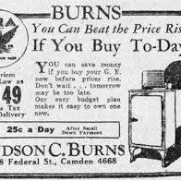
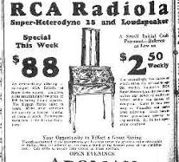
Achat à crédit
Jusqu’à maintenant, le crédit était seulement accordé que pour un prêt à court terme : nourriture, gaz.
La demande de biens de consommation a incité les commerçants et les banques à prêter de l’argent pour des biens plus durables, comme des meubles et des voitures.
Des articles coûteux ont été achetés avec remboursement à titre de versements.
L’endettement des ménages a augmenté radicalement.
Disponible même pour jouer sur le marché boursier.

Slide 15
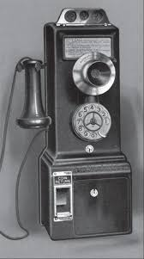
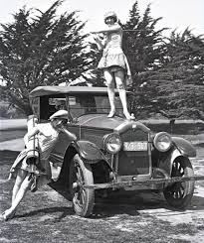
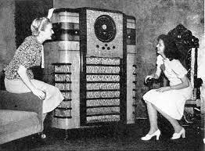
Croissance économique
En 1924, l’économie était plus forte.
La demande de produits canadiens augmentait.
L’Europe se récupérait de la Première Guerre mondiale.
Création d’emplois au Canada – production de biens de consommation.
Début du mode de vie moderne – voitures, radios, téléphones.

Slide 16
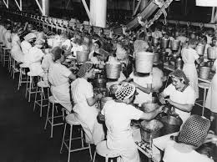
Croissance économique
Les industries ont mis au point des techniques de production de masse.
Lignes d’assemblage : plus de produits, plus rapidement pour moins d’argent.
Les produits étaient moins chers à acheter.
Être propriétaire d’un véhicules est passée de 300,000 en 1918 à 1,9 million en 1929.
L’électricité a remplacé le charbon parce qu’il était moins cher.
Grandes centrales hydroélectriques

Slide 17
Exportation des marchandises
Une demande élevée de matières premières.
p. ex., l’industrie des pâtes et papiers s’est élargie parce qu’elle a fourni aux États-Unis du papier pour les journaux.
Exportateur de blé
Blé représentait ¼ des exportations du pays au début de la PGM et par 1920, il a augmenté par 250 %.
Les facteurs qui ont contribué à accroître les exportations de blé :
Nombre croissant d’agriculteurs dans les Prairies
Nouvelle technologie pour accroître la production

Slide 18
N’était pas en plein essor partout…
Les Maritimes étaient en difficulté.
Fermeture des mines de charbon – bon nombre de gens se sont retrouvées sans emploi.
Les biens produits dans les Maritimes étaient plus chers que ceux de l’Ontario et du Québec.
42 % des emplois manufacturiers ont disparu dans les années 1920 et les gens ont dû chercher du travail ailleurs.

Slide 19
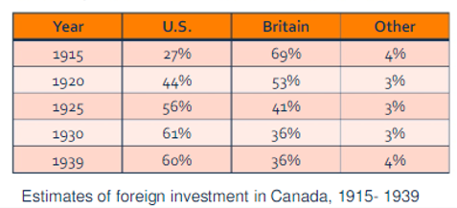
Relations commerciales (trade)
La Grande-Bretagne a été le principal partenaire commercial du Canada jusqu’aux années 1920.
L’économie américaine est devenue vigoureuse donc le Canada a déclaré qu’il faisait des échanges avec les États-Unis, tandis que le commerce avec la Grande-Bretagne diminuait.

Slide 20
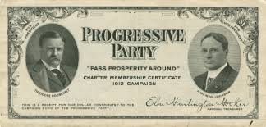
Les É-U avaient besoin du Canada
Matières premières sont expédiées aux États-Unis.
Produits manufacturés sont retournés au Canada.
Accord de libre-échange (Free Trade Arrangement) que les Canadiens voulaient.
Gouvernement (Libéraux, Conservateurs non)
Les agriculteurs mécontents ont lancé un nouveau parti : le Parti progressiste.
Le parti progressiste a remporté le deuxième plus grand nombre de sièges aux élections de 1921.
Le parti n’était pas assez fort et dans les années 1930, il a disparu.

Slide 21
Propriété étrangère
Les Américains augmentaient leurs investissements au Canada.
Les succursales (Branch plants): établies au Canada, mais appartenant à des entreprises américaines (Ford et GM en sont des exemples).
Ceci permettait aux Américains de vendre aux consommateurs canadiens sans les coûts élevés du transport ou sans payer de droits d’importation.
Les Canadiens étaient divisés sur l’idée que les filiales (succursales) étaient bonnes.

Slide 22
Réflexion
Un bon temps pour être Canadien
Les villes étaient en croissance.
Création d’emplois
Les gens étaient heureux.
On dépensait de l’argent – les gens pouvaient acheter des articles de luxe (radios, voitures, appareils ménagers, choses plus raffinées dans la vie).
Partenariat avec les Américains
Le Canada devenait plus indépendant.

